Slide 1



ПРОЕКТ
«Создание интернет магазина игрушек для животных «Муркина радость »
Акселератор: Гришин А.О.
МГУТУ им. К.Г. Разумовского (ПКУ)

Slide 2


АКТУАЛЬНОСТЬ
Открытие интернет-магазина игрушек для животных имеет высокую актуальность в современном мире. Владельцы домашних питомцев все больше обращают внимание на их здоровье, комфорт и развлечения. Игрушки для животных помогают снизить стресс, уменьшить скученность и стимулировать физическую активность у питомцев.
Интернет-магазин игрушек для животных предоставляет удобную возможность выбора и покупки товаров без необходимости посещения физического магазина. Кроме того, он может предложить более широкий ассортимент продукции, чем обычные магазины, и удобные условия доставки.
Таким образом, открытие интернет-магазина игрушек для животных имеет большую актуальность и потенциал для успешного бизнеса.
1

Slide 3
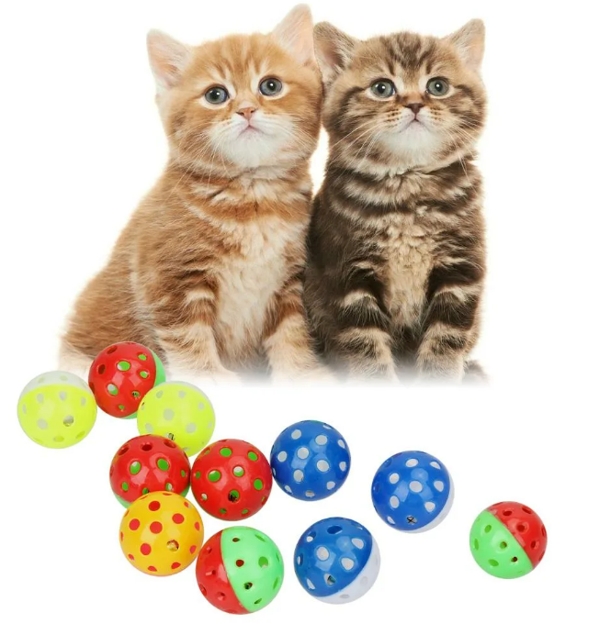
ПРОБЛЕМА
Проблемы которые решает интернет магазин:
Проблема разнообразия выбора игрушек
Проблема Доступности игрушек
Проблема Удобства
Проблема Качества
Проблема Доставки
2

Slide 4
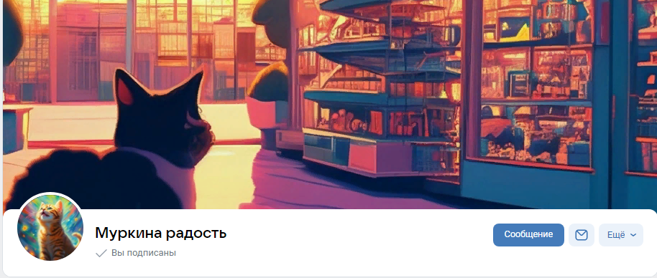
ОПИСАНИЕ ПРОДУКТА И ТЕХНОЛОГИИ
Интернет магазин «Муркина радость» представляет собой проект, целью которого является предоставление широкого ассортимента товаров для животных высокого качества по доступным ценам. Задачи проекта включают создание удобной и функциональной платформы для онлайн-покупок, организацию быстрой и надежной доставки заказов, а также обеспечение качественного сервиса для каждого клиента. Размещаться он будет на базе социальной сети «Вконтакте». Ожидаемым результатом является увеличение числа довольных покупателей и расширение аудитории магазина. Область применения результатов проекта охватывает все регионы России. Потенциальными потребителями являются владельцы домашних животных всех пород и видов, которые ценят качество и комфорт своих питомцев.
3

Slide 5
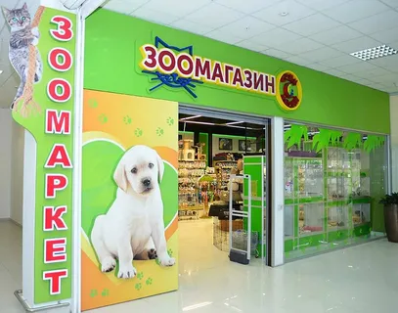


АНАЛИЗ РЫНКА
Интернет-магазины и зоомагазины
Интернет-магазин Wildberries
Интернет-магазин OZON
Зоомагазины
4

Slide 6

КОНКУРЕНТЫ
 | Wildberries | Оzon | Зоомагазины
Ассортимент | Много пластмассовых и резиновых игрушек, очень много однотипных мячей, палочек и погремушек | Большое количество мышек и веревочек для погрызования, есть мягкие игрушки. | Ограниченный ассортимент много мячиков и погремушек, отсуствует разнообразие
Цены | 339р | 386р | 425р
Обслуживание | Скорость доставки 2-5 дней, общение с клиентами в приложение через службу поддержки, возврат товара платный или бесплатный, есть товары не подлежащие возврату. | Срок доставки 3-5 дней, общение через чат со службой поддержки, бесплатный возврат, товар из-за границы вернуть нельзя. | Покупаете сразу, общение при продаже, возврат возможен при наличии чека и то не всегда.
Маркетинговая стратегия | Большое количество акций и персональная скидка, реклама, | Большое количество акций, реклама, социальные сети, интересные акции. | Реклама в интернете или на телевидении, вывески.
Онлайн-присуствие | Использовать приложение просто и практично, приятный дизайн, понятный интервейс | Простой дизайн, можно сравнивать один и тот же товар у разных продавцов, удобнен в использовании. | Реклама и акции в магазине.
5

Slide 7
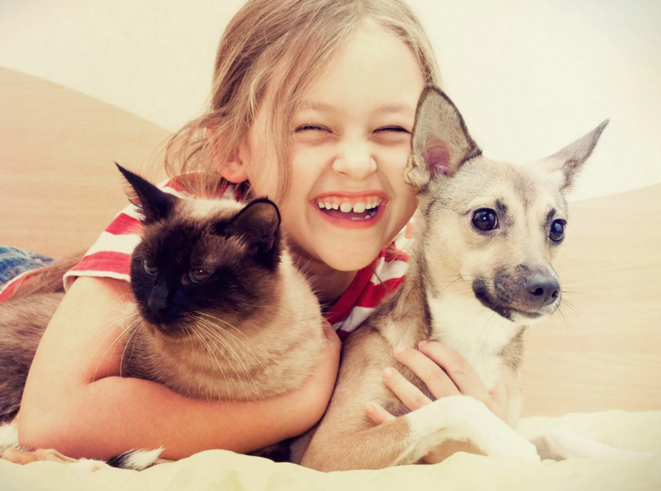
ЦЕЛЕВАЯ АУДИТОРИЯ
Целевой аудиторией интернет магазина игрушек для животных может быть любой человек, который имеет домашних животных, таких как собаки, кошки, птицы, грызуны и другие.
6

Slide 8
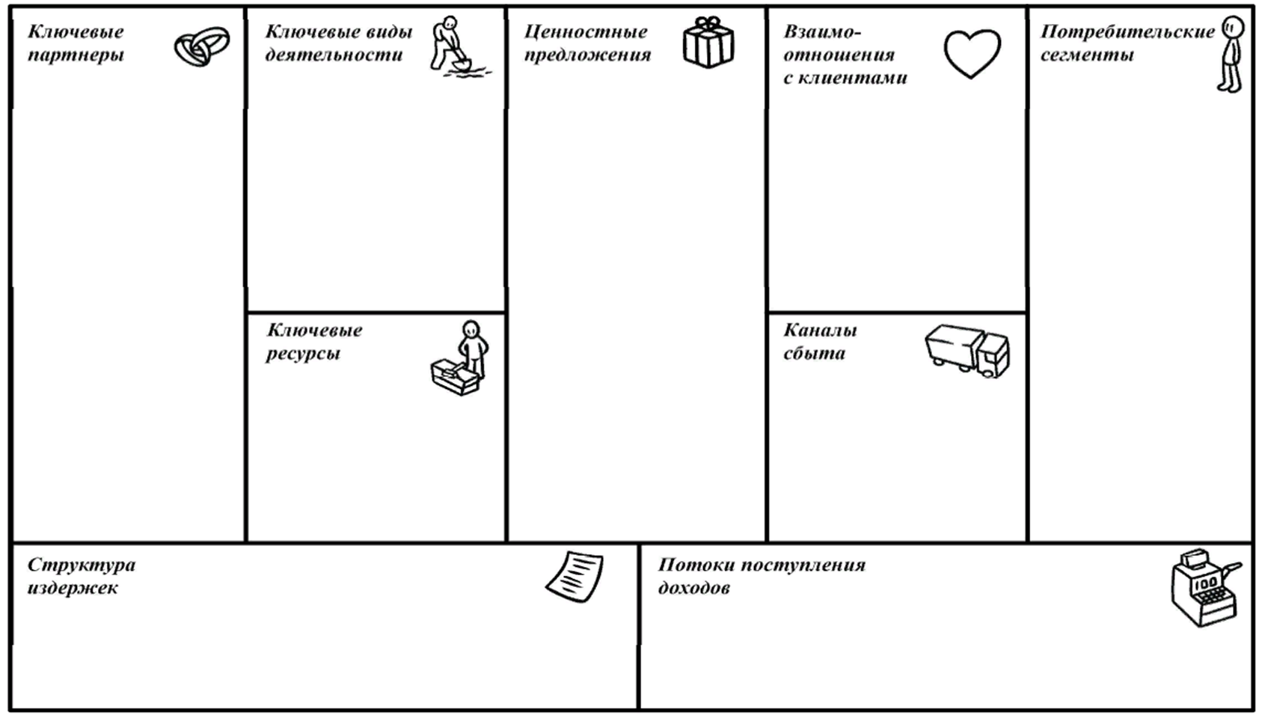
БИЗНЕС-МОДЕЛЬ
Производители игрушек для животных, хендмейд производители, сервисы доставок, вк бизнес.
Удобство, экономия времени, доступность, разнообразие товара ,качество
Все люди у которых есть домашние питомцы, магазины которые хотят сотрудничать.
Работа с клиентами, ведение интернет магазина, договора с поставщиками
Мессенджер, телефон, чат «Вконтакте»
Сеть интернет, группа «Вконтакте», доставка почтой или курьером
Интернет, интеллектуальные и финансовые
Закупка игрушек, расходы на доставку, реклама, зарплата для сотрудников
Продажа игрушек, реклама
7

Slide 9

БЮДЖЕТ И ИСТОЧНИКИ ФИНАНСИРОВАНИЯ
Бюджет-100 000 рублей
Для него буду использоваться либо собственный, либо заемные средства банка. Также возможен поиск инвесторов. В это бюджет входят затраты на рекламу, также резерв на первое время на возможные форс–мажорные ситуации.
8

Slide 10

ВОЗМОЖНОСТИ И РИСКИ
Возможности интернет-магазина для животных включают в себя доступ к широкой аудитории потенциальных клиентов, возможность предложения широкого ассортимента товаров, гибкость в управлении запасами и заказами, а также возможность быстрого масштабирования бизнеса.
Однако, существуют и риски, такие как высокая конкуренция на рынке, сложности в доставке и хранении товаров, необходимость постоянного обновления ассортимента и привлечения новых клиентов, а также риски связанные с безопасностью онлайн-платежей и защитой данных клиентов.
9

Slide 11
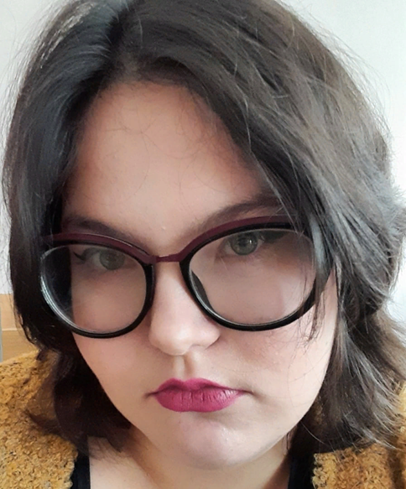
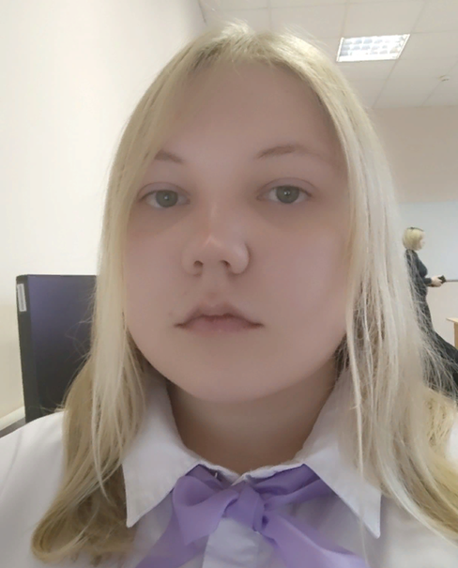
КОМАНДА проекта
Лидер команды
Андреева Анастасия
Участник
Ксения Хомякова
10

